Slide 1
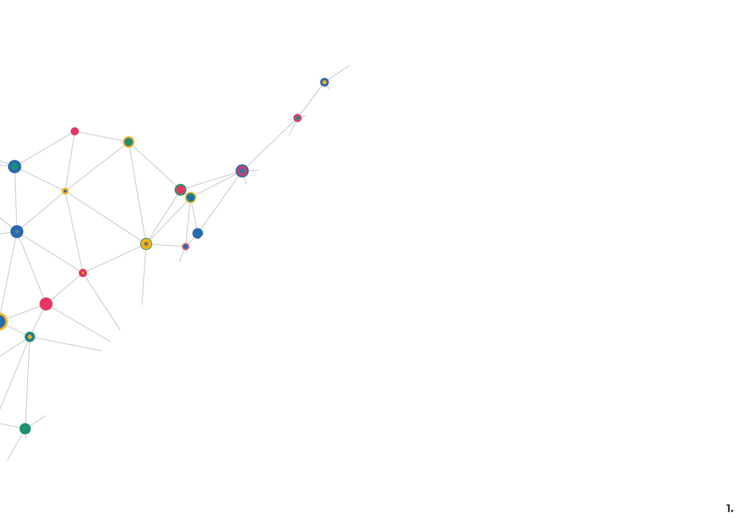




ИНВЕСТИЦИОННЫЙ ПРОФИЛЬ
Исетский район
Тюменская область
2020
2025
v.3.5

Slide 2
СОДЕРЖАНИЕ ИНВЕСТИЦИОННОГО ПРОФИЛЯ
Общая характеристика Исетского муниципального района Стр.3
Цель и задачи проекта | Стр.4
Методология разработки | Стр.5
Направления сбора информации | Стр.6
SWOT-анализ | Стр.7
1 часть. Решения Инвестиционного профиля МО | Стр.8
ИНВЕСТИЦИОННЫЕ ИДЕИ И ПРОЕКТЫ | Стр.9
ДЕЙСТВИЯ АДМИНИСТРАЦИИ | Стр.14
ПРОРЫВНЫЕ ИНВЕСТИЦИОННЫЕ ИДЕЙ С ИНТЕГРАЦИЕЙ | Стр.17
МЕХАНИЗМ РАБОТЫ С ИНВЕСТОРАМИ | Стр.19
2 часть. Обоснование Инвестиционного профиля МО | Стр.23
Приложения | Стр.41
План работ | Стр.42
Состав рабочей группы | Стр.43
Экспертный состав | Стр.44
Пул инвестиционных проектов | Стр.45
Содержание работ

Slide 3
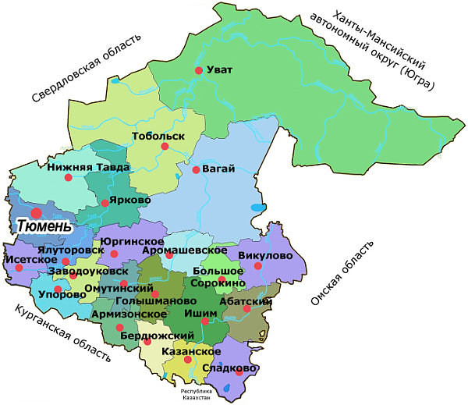
ОБЩАЯ ХАРАКТЕРИСТИКА ИСЕТСКОГО МУНИЦИПАЛЬНОГО РАЙОНА
Исетский муниципальный район расположен в юго-западной части Тюменской области. Площадь района составляет 2,8 тыс.кв.км. Общая численность населения района на 01.01.2023 г. составила 26041 чел. В состав Исетского муниципального района входят 16 сельский поселений (41 населенный пункт).
Исетский район имеет достаточно выгодное географическое положение. Наряду с благоприятной в целом экологической ситуацией и хорошей транспортной доступность имеются рекреационные ресурсы (водоемы, лесные массивы).
Достаточно развита система среднего образования, культуры и спорта, а близость г.Тюмень обеспечивает доступность системы высшего и среднего профессионального образования.
Главные отрасли в экономике – сельское хозяйство, промышленность. Сельскохозяйственное производство специализируется на разведении крупного рогатого скота молочного направления, птицы, выращивании зерновых культур.
Промышленность: обрабатывающие производства (пищевая, деревообрабатывающая, производство ткани из полипропилена, производство биг-бэгов и упаковочной тары).
На развитие производственной и социальной сферы Исетского района за 2000 - 2022 г. предприятиями и организациями всех форм собственности направлено 7,5 млрд.руб. реализовано 96 инвестиционных проектов на общую сумму 1,6 млрд.руб., создано 344 рабочих места.
По состоянию на 01.12.2023 года на территории Исетского муниципального района реализуется 33 инвестиционных проекта на общую сумму 6,0 млрд. руб., с планируемым созданием 342 рабочих места.
Социально-экономические показатели развития Исетского района за 2022 год:
Среднегодовая численность населения:
26061 человек
Общая площадь жилых помещений, введенная в действие за 1 год в среднем на 1 жителя:
0,45 кв. м
Количество вновь созданных субъектов малого и среднего предпринимательства на 10 тыс. человек:
37,9 единиц
Количество реализованных в отчетном году инвестиционных проектов, учтенных в реестре инвестиционных проектов Тюменской области, в расчете на 10 тыс. человек:
7,7 единицы
Количество создаваемых рабочих мест в рамках завершенных в отчетном году инвестиционных проектов, учтенных в реестре инвестиционных проектов Тюменской области, в расчета на 10 тыс. человек:
20 единиц

Slide 4
ЦЕЛЬ И ЗАДАЧА ПРЕКТА
ЦЕЛЬ: Разработать и обосновать направления инвестиционного развития Исетского МО на период до 2025 года
Инвестиционные проекты
Стейкхолдеры
Сформировать пул инвестиционных экономически эффективных проектов для реализации (поддержка существующих и развитие новых)
Вовлечь в процесс разработки инвестиционных профилей всех заинтересованных сторон
1
2
Потенциальные инвесторы
4
3
Инвестиционные условия
Определить пул потенциальных интересантов в реализации инвестиционных проектов
Выработать рекомендации по улучшению инвестиционной привлекательности МО и повышению инвестиционной активности, сохранению квалифицированных кадров

Slide 5
МЕТОДОЛОГИЯ РАЗРАБОТКИ ИНВЕСТИЦОННОГО ПРОФИЛЯ
Подготовительные работы:
выработка методологии (разработка анкет, форм, шаблонов глубинных
интервью, регламентов),
проведение полевых исследований
SWOT, серия мозговых штурмов с рабочей группой
Сравнительный анализ системы управления
инвестиционным процессом в МО
Сбор,
обработка,
анализ информации
Проведение серий мозговых штурмов с экспертами
ЭТАПЫ
2
3
4
5
1
Определение ключевых
компаний МО на основе статистики (ОКВЭД): не менее 80% выручки МО, социальная значимость и активность
Определение продуктовой
матрицы МО и трендов ее перспективного развития
Формирование идей по изменению продуктовой матрицы
Разработка моделей
кооперации и партнерства,
в т.ч. с соседними территориями
Анализ актуальности форм и механизмов поддержки проектов с учетом перспектив развития МО
Описание ключевых
компетенций района и реестр их носителей
Проведение опроса (анкетирование) предпринимателей и владельцев бизнеса
Разработка пула инвестиционных идей прорывного характера
Анализ географии
поставок ресурсов
СОДЕРЖАНИЕ РАБОТ
Разработка пула инвестиционных идей эволюционного характера
Предложения по совершенство-ванию форм финансовой и организационной поддержки бизнеса
Проведение серии глубинных структурированных
интервью с владельцами и первыми лицами бизнеса (25 компаний / ИП)
Анализ географии и ассортимента реализации продукции
Формирование перспективной продуктовой матрицы МО
Анализ цепочек поставок и сложившихся моделей кооперации / интеграции
Разработка комплекса первоочередных задач для реализации на территории МО
Сбор статистики от ФИАТО, Администрация МО, Правительство ТО, Росстат, сбор экспертных оценок из открытых источников
Разработка пула инвестиционных проектов, определение интересантов
Картирование процесса взаимодействия с органами власти
Анализ пропускной
способности каналов
логистики
Проведение опроса (анкетирование) жителей МО
5
Анализ ресурсной
базы МО

Slide 6
НАПРАВЛЕНИЯ СБОРА ИНФОРМАЦИИ
403 респондента в ключевых поселениях
Население
Выявлены ключевые проблемы и фактор удержания на территории района
Анкетирование 49 предпринимателей, интервью 25 ключевых компаний
Бизнес
Выявлены готовность к развитию, потенциал развития, отношения к государственной поддержке
Определены ключевые компетенции, планы развития
Работа с командой Администрации Исетского района
Администрация
  Собраны статистические данные по ресурсам
  Определены проблемы вовлечения ресурсов в оборот
  Проведена сессия SWOT-анализа – составлен реестр первоочередных действий
  Проведена сессия по определению пула перспективных проектов
  Проведен сбор данных от профильных подразделений – консультации, идеи
  Проведена диагностика работы с инвесторами в Исетском МО
Эксперты
10 экспертов
Экспертная оценка по развитию АПК, ЛПК, устойчивому развитию территории,
системе государственной поддержки бизнеса, логистике, новым направлениям бизнеса

Slide 7
SWOT-АНАЛИЗ ИСЕТСКИЙ МР
S
    Нет свободных пахотных земель
Квалифицированных специалистов оттягивает город (близость к городу)
Постоянный отток средств – часть товаров жители покупают в городе
Отсутствует железная дорога
Не все населенные пункты газифицированы (48% дворов)
Часть внутрипоселковых дорог – грунтовые (20% - решение вопроса в течение 2-х лет)
Ветхие сети водоснабжения и теплоснабжения
Низкое качество питьевой воды (высокое содержание железа)
Высокий уровень грунтовых вод
Разливы реки
Высокая стоимость и отсутствие свободного жилья в районном центре
Нехватка квалифицированных специалистов социальной сферы (врачи, учителя – едут на Север, в город)
Нехватка жилья и ограниченное количество участков под ИЖС в районном центре
Низкая покупательная способность населения
Незначительная концентрация покупателей в небольших населенных пунктах
Сложности с получением полного необходимого спектра медицинских услуг
W
Близость к областному центру
Перекресток федеральной и региональной трасс
Незадействованные внутри МО трудовые ресурсы (примерно 2 тыс. чел.)
Свободные энергетические ресурсы: газ задействован менее, чем на 10%; электроэнергия высвобождена от закрывшихся предприятий
Высокая плодородность земель (3-е место по Тюменской области)
Все населенные пункты связаны дорогами с твердым покрытием
Население обеспечено социальными услугами (кроме медицины) с резервом: спорт, детство, образование, культура
Наличие свободных объектов капитального строительства
Наличие свободных площадей (земли) под ведение бизнеса
Наличие свободных пастбищ и сенокосов (более 20 тыс. Га)
Благоприятный климат и экологическая ситуация
Объекты и смысловые единицы для туризма (Марьино ущелье, двоеданство и т.д.)
Свободные полезные ископаемые: глина, песок (с супесью), торф, сапропель
Озера для зарыбления (в первую очередь, Теренкуль)
Скважина с минеральной водой – термальный источник
Приоритетное развитие туризма в ТО
Наличие в регионе неудовлетворенного спроса на молочную и мясную продукцию
Растущий международный рынок рапса – глубокая переработка / экспорт
Востребованность продукции глубокой переработки мяса и зерновых (155 тонн зерна и овса)
Востребованность продукции глубокой переработки древесины
Значительный неудовлетворенный спрос на биг-бэги и мешкотару РФ
Развитие животноводства в Тюменской области – востребованность кормов
Рост спроса на рыбную продукцию
Востребованность продукции коневодства
Рост спроса на услуги рекреационных комплексов и культуры отдыха на термальных источниках
Развитие тренда эко-туризма: эко-поселения, эко-фермы
Реализация программ комплексного развития сельскохозяйственных территорий и программа развития сельского предпринимательства
Неудовлетворенный спрос на услуги охотхозяйств
Запрос на кооперацию с соседними регионами: молоко – Курганской области (20тн.)
Развитость сектора ЛПХ в ТО (в частности, сезонный спрос на навоз)
Опережающее развитие Курганской области – оттягивание квалифицированных кадров, рост уровня оплаты труда
Опережающее развитие соседних районов: Ялуторовский, Заводоуковский, Тюменский – оттягивание кадров и инвесторов
Смена собственников на крупных предприятиях: ИсетьМолоко, Полипак
Эпидемии животных
Сокращение поголовья скота из-за изменений НПА в части поддержки в секторе АПК
Рост затрат на закупку и обслуживание импортной техники (валютные риски)
Рост затрат из-за климатических изменений (противопаводковые, противоэпидемиологические, рекультивация и т.д.)
Истощение земель (высокая кислотность почв) и снижение плодородия вследствие интенсивного использования, в т.ч. с внесением химических удобрений
Нестабильность рынка зерна – зависимость от рынка сырья
Переподчинение областных структур: больница и т.д.
Смена «прописки» крупных компаний
O
T

Slide 8

РЕЗУЛЬТАТЫ РАЗРАБОТКИ ИНВЕСТИЦИОННОГО ПРОФИЛЯ
1 часть
Решения Инвестиционного профиля муниципального образования

Slide 9
ПРОЕКТЫ, ПРЕДЛОЖЕННЫЕ БИЗНЕСОМ
В список внесены идеи, озвученные ключевым бизнесом в ходе интервью
Данные идеи могут быть ориентиром при создании нового или расширении действующего бизнеса – на предмет развития рынка сырья или сбыта, возможных форм подряда, кооперации, партнерства
36 ПРОЕКТОВ ПРЕДЛОЖЕНО БИЗНЕСОМ:
Глубокая переработка леса.
Развитие картофелеводства (эко-направление)
Разработка карьера глины
Перевод техники на метан
Производство домокомплектов (дерево)
Строительство жилых домов для сотрудников компаний /реализации
Организация сервиса малой сельскохозяйственной техники - для ЛПХ и КФХ
Производство молока, цельномолочной продукции, сыра
Открытие логистического центра
Придорожный сервис
Расширение производства минеральной воды (задействование других источников)
Организация переработки зерновых и зернобобовых культур с производством круп, хлопьев и т.д
Организация мест рыбалки и отдыха на природе
Заготовка дикоросов: иван-чай, грибы, ягоды
Развитие мясного животноводства (КРС, коневодство)
Организация питомника плодово-ягодных культур
Объекты туристического отдыха (пляжный, термальный, ландшафты

Slide 10
ПРОЕКТЫ, ПРЕДЛОЖЕННЫЕ БИЗНЕСОМ
18. Объекты туристического отдыха (пляжный, термальный, ландшафты
19. СТО для прохождения техосмотра
20. Организация выращивания и переработки овощей
21. Открытие медицинского центра
22. Открытие стрелкового тира
23. Организация производства биогумуса на основе вермикультуры (переработка навоза)
24. Открытие магазина по торговле газовым оборудованием
25. Развитие рыбоводства на оз.Теренкуль
26. Организация столярного цеха
27. Организация производства садовой мебели (плетеной, деревянной) и садовых фигур
28. Организация центра раннего развития детей, допобразования, детского творчества
29. Организация предприятия по благоустройству и ландшафтному дизайну
30. Организация переработки шкур скота
31. Организация дома бытовых услуг
32. Организация отдыха (термальный источник)
33. Организация выращивания и переработки рапса, льна, подсолнечника
34. Организация тепличного хозяйства (овощи, зелень, ягода)
35. Создание гэмблинга
36. Создание производства малых архитектурных форм, детских и спортивных площадок, зон отдыха, производство покрытий из шинной крошки и т.д.

Slide 11
ПРОЕКТЫ, РЕАЛИЗУЕМЫЕ БИЗНЕСОМ
Племенной репродуктор индейки 2-го порядка на 12 млн. инкубационных яиц (ООО "Племенная индейка" (ГК "ДАМАТЕ"))
Семейное поместье «Рукавишниково" (ИП Рукавишникова Е. Г.)
3. Расширение действующего бизнеса: организация манежа и гостевого домика, приобретение мототехники для экскурсионных туристических услуг (КФХ Чаплинская Т.В.)
4. Создание племенного коневодческого хозяйства с ипподромом и конноспортивной секцией (КФХ Кошукова Ж. Ю.)
Расширение токарно-слесарной мастерской (ИП Назаров В.Е.)
6. Открытие производственно- складского помещения (ИП Перов А.М.)
7. Реконструкция фермы КРС до 1250 голов в с. Бархатово (ООО «Приисетье»)
8. Строительство зерносушильного комплекса (ООО «Эвика-Агро»)
9. Открытие магазина - пекарни и зала для проведения мероприятий (ООО «Компания «РЕ ГРУПП»)
10. Создание предприятия по выращиванию ягодных культур (ИП Ляманов Д.Ю.)
11. Открытие рыбоводческого хозяйства (ИП Закаменных А.С.)
12. Открытие автомойки в с. Исетское (ИП Петров Д.Г.)
13. Открытие СТО (ИП Цырятьев Д.В.)
14. Открытие парикмахерской (ИП Юрковская А.С.)
15. Реконструкция магазина в с. Исетское (ООО «МАА-Трейд»)
16. Строительство магазина-склада в с. Исетское (ИП Пашаев С.А.)
17. Строительство цветочного магазина в с.Исетское (ИП Гаева А.Ф.)
18. Реконструкция магазина «Детские товары» в с.Исетское (ИП Ситников А.Л.)
19. Развитие мясного скотоводства (ИП Кунгуров М.Л.)
20. Организация убойного цеха (ИП Вязов А.С.)

Slide 12
ПРОЕКТЫ, РЕАЛИЗУЕМЫЕ БИЗНЕСОМ
21. Строительство коровника на 80 голов (ИП Глава КФХ Аркаев Е.К.)
22. Открытие цеха по переработке промышленных отходов I - IV класса ООО «Тюмень-Экология»
23. Организация производства органических удобрений, приобретение спец.техники (ООО «ЗапСибХлеб-Исеть»
24. Ремонт офисного здания в с.Исетское (ИП Кузнецова Н.И.)
25. Строительство офисного здания в с. Солобоево (ИП Валова Е.В.)
26. Открытие медицинского офиса ИНВИТРО «ООО «Путешествие пробирки»
27. Строительство склада-магазина (ИП Екимов В.Ю.)
28. Строительство магазина «Автостар» (ООО «Наше время»)
29. Открытие магазина в с.Исетское (ИП Столбов Е.Ю.)
30. Открытие магазина в с.Исетское (ИП Сулекбаев В.Р.)
31. Открытие магазина в с.Рафайлово (ИП Федоровских С.А.)
32. Строительство мойки самообслуживания (ИП Лукашенко С.И.)
33. Строительство автомагазина (ИП Канцлер С.В.)

Slide 13

ИСЕТСКИЙ МР. ОБРАЗ БУДУЩЕГО
Критерии выработки мероприятий
Основная идея
Территория устойчивого социально-экономического развития: сельское хозяйство (растениеводство, животноводство, птицеводство), промышленность, туризм, доступное и комфортное жилье, развитый досуг, качественное образование и медицина.
Влияние на достижение образа будущего
Влияние на привлечение инвестиций
Влияние на успешность действующего бизнеса
93 МЕРОПРИЯТИЯ
- 41 первоочередное мероприятие (1-я очередь)
- 18 мероприятий (2-я очередь)
- 18 остаточный принципа (3-я очередь)
- 16 мероприятий – с низкой приоритезацией (отклонены)
Экспертная позиция
Прорывными направлениями устойчивого экономического развития территории являются: а) развитие производства продукции из полипропилена; б) развитие мясного животноводства; в) обеспечение населения земельными участками под ИЖС, создание инженерной и транспортной инфраструктуры.
Фильтры отбора идей
Движение к образу будущего
Реализуемость на местном уровне
Позитивное преобразование среды
Привлечение и сохранение молодых специалистов

Slide 14
Первоочередные мероприятия
Развитие деловой среды
Рассмотреть вариант локализации производства ПЭТ на базе завода Полипак
Рассмотреть вариант организации производства нетканых материалов
Проведение переговоров с новым руководством завода Полипак о развитии на предприятии новых смежных по сырью и технологии направлений с привлечением квалифицированного персонала
Разработка мер и оказание поддержка проектов мясного животноводства, основанных на выпасной технологии содержания скота
Создание объектов отдыха для горожан (в т.ч. на базе термальных источников, ландшафтных парков, эко-ферм)
Задействовать инструменты поддержки экспорта в Тюменской области для реализации проектов по переработке рапса
Подобрать оптимальные породы скота для климата МО и оптимальные режимы кормления - рекомендации КФХ и ЛПХ
Оценить максимально эффективные для Исетского МО породы мясного скота
Провести ревизию и оценку инвестиционной привлекательности термальных источников, рекреационных зон, в т.ч. озер на территории МО, оценить их состояние, необходимые инвестиции в организацию; включить в перечень туристических маршрутов Тюменской области
Продвижение идеи и поддержка развития кооперации для производства мелких запчастей для агропромышленной техники и большегрузного транспорта на базе машиностроения Курганской области (возможно, для покрытия потребностей всей Тюменской области)
Лоббирование на региональном уровне вопроса развития программ по субсидированию затрат, связанных с повышением плодородия почв, развитием экологически рационального земледелия
Оценить возможность развития конного спорта (ориентировано на спрос со стороны городов)
Организовать и подержать создание аграрных розничных брендов муниципалитета на региональном уровне
Создание и продвижение рыбного бренда МО в Тюмени, ХМАО и ЯНАО
Целевая поддержка формирование в МО значительного мясного стада (КРС, кони, козы, овцы)
Поддержка местных производителей в части развития поставок древесины мебельным фабрикам или в части открытия местного мебельного производства
Разработать комплекс мер по повышению урожайности зерновых и многолетних кормовых культур с учетом особенностей почв и культур Исетского района
Разработать и поддержать реализацию проектов по углублению, аэрации и зарыблению озер
Разработать проектные решения по кооперации с Курганской областью и предложить их предпринимателям (поставки молока, мяса, зерновых, продукции деревопереработки, включение в оборот пашни Курганской области, выращивание коз и овец, производство комплектующих и т.д.)
Развитие компетенций по ремонту и замене агрегатов и узлов спецтехники на базе специализированных СТО
Развитие социальной среды
Разработать план мероприятий совместно с профсоюзами крупных компаний ХМАО и ЯНАО - в результате работы по обсуждению перспектив переселения пенсионеров северных округов на территорию района
Разработка и продвижение концепции эко-деревни на региональном уровне с включением механизмов финансовой и организационной поддержки (в качестве опытной площадки региона)
Разработать проект эко-деревни, в том числе с учетом ландшафта, близости источников воды, озер, рек, дорог
Выработать систему приоритетов при строительстве внутрипоселковых дорог с твердым покрытием - в первую очередь повести к социально-значимым объектам
Развитие агротуризма для школьников - экскурсии на мини-фермы (ориентировано на школьников городов)
Увеличение доходов работников социальной сферы за счет повышения коммерческой составляющей выручки (при развитии туризма)
Создание бизнеса по очистке и продаже разливной питьевой воды (возможно, в формате МЧП)
Рассмотреть варианты субсидирования части затрат на строительство жилья для наиболее ценных сотрудников предприятий
Проработка возможности привлечения инвестора на строительство малоэтажных домов в формате МЧП
Поиск и заведение на территорию МО франшизы медицинского центра - оказание платных услуг в среднем ценовом сегменте
Обеспечение стабильности и снятие рисков
Содействие через экспортный центр в выходе производства биг-бэгов на рынки восточных регионов России и Китай - расширение производства с загрузкой швейного цеха и диверсификация (производство мешкотары)
Оценить возможность и эффективность мер поддержки районной больницы: организация потока из соседних МО (с организацией узкоспециализированной помощи); стимулирование местного бизнеса на реализацию программ ДМС; строительство жилья для медперсонала и т.д.
Разработать внутренние туристические маршруты с максимальным включением местных объектов культуры и сервиса (гостиницы, общественное питание)
Создание межрегиональной площадки этно-фестиваля (необходима разработка туристической легенды - на территории МО более 300 памятников истории, культура старообрядчества)
Подержать оснащение объектов туризма (базы отдыха, термальный источник, гостиницы, кафе, школы, сады) продукцией деревопереработки местного производства
Усиленное и комплексное продвижение объектов туризма, в том числе, реклама в точках скопления пассажиропотока (придорожные кафе, автовокзалы по пути следования и т.д.)
Реализация программ повышения производительности труда (урожайности, надоев, выхода мяса, снижения потерь и т.д.) в АПК
Усиленная поддержка автоматизации и роботизации производств с обеспечением эффекта роста оборотов и снижения себестоимости
Разработка собственных программ опережающего развития МО - формирование уникального образа, системы стратегических целей, векторов технологического и социального лидерства
Выделить земельные участки под строительство жилья для квалифицированных специалистов (возможно кооперации нескольких крупных предприятий)
Разработать систему мер для удержания местной "прописки" ключевых компаний, работающих в МО
ИНВЕСТПРОФИЛЬ - 2025
14

Slide 15
Мероприятия второй очереди
Развитие деловой среды
Создание муниципального бренда мясной продукции (возможно, эко) и его вывод на рынок Тюмени, ХМАО, ЯНАО
Организация производства тематической сувенирной продукции из дерева
Провести ревизию озер с разработкой научно обоснованных планов по введению их в промышленный оборот рыбоводства и экономической оценкой проектов
Создание центров компетенций животноводства на базе крупных животноводческих комплексов, с оказанием консультационных услуг КФХ и ЛПХ
Создание местных туристических легенд: Марьино ущелье, старообрядчество
Детализировать тему глубокой переработки древесины до конкретных производств (производство одноразовой посуды из шпона, цех столярных изделий, мебельный цех и т.д.) и сопоставить с неиспользуемыми объектами капитального строительства и земельными участками
Оценить возможность использования конного спорта для привлечения трафика из соседних районов и регионов
Изучить возможность использования простаивающих объектов капитального строительства и земель в коневодстве и туризме
Разработать план совместных мероприятий с бизнесом Курганской области
Разработать и поддержать развитие животноводческой франшизы на базе ЛПХ - передача поголовья на подращивание (возможный вектор развития мясного направления для молочных хозяйств)
Изучить возможность задействования простаивающих объектов капитального строительства под объекты аграрного туризма - показательные объекты эко-ферм
Поддержка развития мясной переработки (для обеспечения устойчивого сбыта КФХ и ЛПХ)
Развитие социальной среды
Создание придорожного торгового центра двойного назначения: придорожный сервис и продажа местных сельскохозяйственных товаров - для транзитного транспорта; расширенная не продуктовая матрица - для местных жителей
Создание спортивных секций по конному спорту
Обеспечение стабильности и снятие рисков
Задействовать кадры и площади социальных объектов (дозагрузить) в обслуживании туристического потока (в первую очередь, по направлению спортивных мероприятий)
Оценить потребности местных производств (карьеры, дикоросы, продукция сельского хозяйства) в биг-бэгах и мешкотаре, предоставить данные на завод Полипак
Использовать внутренний спрос (подержать и развить его) на местную рыбную продукцию в объектах социальной сферы
Использовать возможности переквалификации высвобождающегося персонала (в том числе с учетом действующих программ финансовой поддержки) для направления в сферы социального предпринимательства, оказания услуг, обслуживания инженерных коммуникаций (водоснабжение, очистка воды, теплоснабжение)
ИНВЕСТПРОФИЛЬ - 2025
15

Slide 16
Остаточный принцип (третья очередь)
Развитие деловой среды
Целенаправленное продвижение темы эко-земледелия, органической продукции
Провести оценку всех простаивающих объектов капитального строительства и земельных участков на предмет размещения там конкретных видов производства с конкретными технико-экономическими показателями (мельница, мясной цех, цех по производству масла и т.д.)
Привлечение квалифицированных кадров из других регионов для разработки рецептур и технологии комбикормового производства (кооперация с крупными производителями)
Развитие и продвижение (в первую очередь в Тюмени) платного рыболовства (один из векторов развития туризма)
Создание эко-ферм с площадками экспозиции (изолированными от основных процессов)
Создание объектов для рыболовства (непромыслового) и охоты (ориентир на спрос со стороны городов)
Оценить целесообразность (в т.ч. с учетом транспортного плеча) организации производства комбикормов для сбыта в т.ч. на территории других МО Тюменской и Курганской областей
Разработка и поддержка создания объектов комплексного придорожного сервиса (АЗС + общественное питание + гостиница/мотель + СТО)
Поддержка создания СТО, в т.ч. для грузового транспорта (возможно, по франшизе)
Оценить объем спроса на услуги охотничьих хозяйств со стороны жителей областного центра и соседних регионов; определить их оптимальную специализацию и уникальное торговое предложение
Поддержка создания искусственного водоема для рыбопромысловых целей
Развитие социальной среды
Создание многофункционального социального центра
Обеспечение стабильности и снятие рисков
Оценить затраты на логистику для различных объемов закупок сырья или транспортировки готовой продукции - разработать предложения по оптимизации затрат на транспортировку (в т.ч. с учетом привлечения производителей соседних МО)
Оценить вопрос перевода многоквартирных домов и социальных объектов на мини-котельные
Развитие кооперации производителей рапса с животноводами (жмых в корма, навоз в качестве удобрения)
Создание новых ферм мясного направления в формате кооператива
Разработать комплекс мер по дозагрузке дома-интерната ЯНАО (более 100 мест, при загрузке 48 (2019 год) и 33 (2020 год) – использовать под размещение местных детей)
Разработать комплекс мер по загрузке психиатрической лечебницы ЯНАО
ИНВЕСТПРОФИЛЬ - 2025
16

Slide 17










Прорывные инвестиционные идеи c интеграцией
Идея бизнес-интеграции | Источник трудовых ресурсов | Возможный источник ресурсов | Вероятный источник технологий | Организатор производства | Организатор сбыта
Развитие производства строительных материалов из поликарбоната | Исетское МО
Создание кластера-поселения | Исетское МО | Рекреационные ресурсы Исетского МО | Не определен | Не определен | Департамент туризма Тюменской области, туристические компании
Развитие мясного животноводства на основе франшизы | Исетское МО |  |  | КФХ, ЛПХ Исетского МО с применением форм кооперации
Размещение переделов производственного цикла крупных промышленных предприятий | Исетское МО, частично – Тюменская область | Пустующие помещения Исетского МО с подключением незадействованной э/э | Курганские, Тюменские промышленные предприятия, например Курганские прицепы | Возможно на базе ИП Чаплинского, ООО Исетьпроф и т.д. | Курганские, Тюменские промышленные предприятия, например Курганские прицепы
Кооперация зерновых и животноводческих хозяйств в производстве комбикормов | Исетское МО, частично – Тюменская область | ООО Зерновое, ООО Русское поле | Курганские, Алтайские производители | ИП, КФХ Исетского МО, (например, КФХ Чаплинская Т.) | Животноводческие хозяйства (ООО «Эвика-Агро», ООО «ЗапСибХлебИсеть»)
Создание центров содержания и обслуживания спецтехники (аналог МТС) | Специалисты Тюменской области | Дилерские центры, крупные хозяйства, содержащие технику |  | ИП, ООО Исетского МО | Производственный кооператив
Развитие выращивания картофеля на базе ЛПХ | Исетское МО |  |  | ИП, КФХ Исетского МО (например, ИП Легонький)
ИНВЕСТПРОФИЛЬ - 2025
17

Slide 18










Прорывные инвестиционные идеи
Идея бизнес-интеграции | Источник трудовых ресурсов | Возможный источник ресурсов | Вероятный источник технологий | Организатор производства | Организатор сбыта (рынок)
Создание на базе крупного хозяйства эко кооператива с использованием технологии севооборота земель | Тюменская область | Земли ЛПХ, луговые, серые лесные почвы, кормовые угодья |  | Кооператив крупных и средних хозяйств
Создание предприятий по шоковой заморозке и консервированию овощей, дикоросов | Население Исетского МО, мелкие КФХ, ЛПХ | КФХ, ЛПХ, лесные ресурсы Исетского МО |  | Не определен | Не определен
Перенос части функционала крупных операторов кол-центров на территорию МО | Население Исетского МО | Свободные помещения муниципальной собственности Исетского МО |  | Компания-оператор | Компания-оператор
Размещение производства отдельных элементов изделий из низколиквидной древесины | Население Исетского МО | Лесосека Исетского МО | Не требуется | Компания по производству паллетов | Компания по производству паллетов
Организация производства элементов мебели | Население Исетского МО, | Лесосека Исетского МО (всей Тюменской области) |  | ООО, ИП Исетского МО
Организация производства щепы для котельных | Население Исетского МО | Лесосека Исетского МО (всей Тюменской области) | ООО Техномодель | ООО Техномодель | Поселения Исетского и других МО, предприятия ТО, не целесообразные к газификации
ИНВЕСТПРОФИЛЬ - 2025
18

Slide 19
Механизм работы с инвесторами
ПОДГОТОВКА
Команда развития МО + единая система обучения
1
2
3
4
5
Создание / обновление инвестпрофиля МО
План активностей
Формирование полезности инвестору
Формирование списка стратегических инвесторов
PR
ПРИВЛЕЧЕНИЕ
Внешний оператор:
Группа стратегического развития территорий
ФИАТО / МО
ФИАТО / МО
ФИАТО / МО
ФИАТО / МО
6
7
8
9
10
Внутренние инвесторы
(МО)
Внешние инвесторы
(регион)
Внешние инвесторы
(РФ)
Внешние инвесторы
(иностранные)
Агенты,
интеграторы
ФИАТО / МО
ФИАТО / МО
ФИАТО
ФИАТО
ФИАТО / МО
СОПРОВОЖ-
ДЕНИЕ
11
12
13
14
15
Стандарт сопровождения
Реестр инвестиционных проектов
Обратная связь от инвесторов
Индекс чистой поддержки
(NPS)
Стандарт запуска проекта и его дальнейшего взаимодействия
ФИАТО / МО
ФИАТО
ФИАТО
ФИАТО
ФИАТО / МО
ИНВЕСТПРОФИЛЬ - 2025
19

Slide 20

Механизм работы с инвесторами
ПОДГОТОВКА
- задачи, требующие взаимодействия с инвестором
1
2
3
4
5
Создание / обновление инвестпрофиля МО
Формирование полезности инвестору
Формирование списка стратегических инвесторов
План активностей
PR
Внешний оператор:
Группа стратегического развития территорий
ФИАТО / МО
ФИАТО / МО
ФИАТО / МО
ФИАТО / МО
Разработка пула инвестиционных идей эволюционного и прорывного характера
Формирование перспективной продуктовой матрицы МО
Разработка комплекса первоочередных задач для реализации на территории МО
Предложения по совершенствованию форм финансовой и организационной поддержки бизнеса
Разработка пула инвестиционных проектов, определение интересантов
Предложения по корректировке процесса взаимодействия с органами власти
Оценка эффективность работы по реализации инвестпрофиля и актуализация его
Разработка годового плана-графика мероприятий для бизнеса МО
Формирование плана-графика участия сотрудников, занятых привлечением, во внешних мероприятиях
Участие в мероприятиях узкоотраслевых ассоциаций и профессиональных сообществ
Создание единого формата участия в мероприятиях
Формирование бюджета для реализации плана активности
Оценка эффективности плана активностей и внесение корректировок
Формирование целей PR-компании
Проведение мониторинга информационного поля
Определение целевой аудитории
Разработка коммуникативной политики МО
Формирование базы всех каналов для PR
Разработка кампании и планов для целевых аудиторий (инфоповоды, график мероприятий)
Формирование бюджета для PR
Оценка эффективности PR и внесение корректировок
Формирование карты ценностей района для инвестора (меры поддержки, преференции, условия ведения бизнеса)
Формирование карты факторов притяжения МО для инвестора: жесткие (инфраструктура, ресурсы) и мягкие (компетенции, особенности работы с инвестором)
Выявление запроса инвесторов на конкретные мер поддержки бизнеса
Мониторинг и разработка решений по совершенствованию системы «Оно окно»
Определение приоритетных направлений для привлечения инвесторов в район
Формирование реестра ключевых компаний в МО (по выручке, ключевым компетенциям)
Формирование реестра стратегических внешних инвесторов на основе рейтингов, мнения экспертов, данных по выручке
Отслеживание инвесторов, масштабирующих бизнес в регионах РФ
Отслеживание инвесторов через систему оповещения (Google Оповещение)
ИНВЕСТПРОФИЛЬ - 2025
20

Slide 21
Механизм работы с инвесторами
- задачи, требующие взаимодействия с инвестором
ПРИВЛЕЧЕНИЕ
1
2
3
4
5
Внутренние инвесторы
(МО)
Внешние инвесторы
(ТО)
Внешние инвесторы
(РФ)
Внешние инвесторы
(иностранные)
Агенты,
интеграторы
ФИАТО / МО
ФИАТО
ФИАТО
ФИАТО
ФИАТО / МО
Организация и проведение регулярных очных встреч (интервью + мозговые штурмы) с ключевыми компаниями МО, обсуждение планов развития, возможных мер поддержки
Обеспечение непрерывного сопровождения по возможным мерам господдержки (финансовым, организационным), оказание содействия в налаживании сбыта продукции
Проработка вариантов внутрирайонной интеграции и кооперации
Оценка эффективности работы по привлечению внутренних инвесторов района и внесение изменений в план работы
Выгрузка ключевых российских Тюменской области из БД «Контур Фокус» или «Спарк»
Организация и проведение регулярных очных встреч с ключевыми компаниями региона, обсуждение планов развития, возможных мер поддержки
Отслеживание масштабируемых по территории Тюменской области компаний
Проработка вариантов внутрирегиональной интеграции и кооперации
Оценка эффективности работы по привлечению инвесторов области и интеграции их в муниципалитеты, внесение изменений в план работы
Выгрузка ключевых российских компаний из БД «Контур Фокус» или «Спарк»
Формирование реестра стратегических российских инвесторов на основе рейтингов, мнения экспертов, дынных по выручке
Отслеживание инвесторов, масштабирующих бизнес в регионах РФ
Организация и проведение регулярных очных встреч с ключевыми российскими компаниями, обсуждение планов развития, возможных мер поддержки
Оценка эффективности работы по привлечению российских инвесторов и внесение изменений в план работы
Отслеживание иностранных компаний, масштабирующих бизнес в РФ
Формирование реестра стратегических иностранных инвесторов на основе рейтингов, мнения экспертов, дынных по выручке
Организация и проведение регулярных очных встреч с ключевыми иностранными компаниями, обсуждение планов развития, возможных мер поддержки
Оценка эффективности работы по привлечению иностранных инвесторов и внесение изменений в план работы
Формирование списка агентов бизнеса: банки, частные промпарки, владельцы земельных участков, консультанты, эксперты
Организация и проведение регулярных очных встреч с агентами бизнеса, разъяснение путей сотрудничества, комбинаций возможных форм поддержки инвесторов, совместных мероприятий, демонстрация карты ценностей МО
Формирование списка региональных интеграторов из числа крупных потребителей, производственных компаний, экспертов
Организация и проведение регулярных очных встреч с интеграторами, разъяснение путей сотрудничества,, совместных мероприятий
Оценка эффективности работы по созданию сети агентов и интеграторов и внесение изменений в план работы
ИНВЕСТПРОФИЛЬ - 2025
21

Slide 22
Механизм работы с инвесторами
- задачи, требующие взаимодействия с инвестором
СОПРОВОЖ-
ДЕНИЕ
1
2
3
4
5
Стандарт сопровождения
Реестр инвестиционных проектов
Обратная связь от инвесторов
Индекс чистой поддержки
(NPS)
Стандарт запуска проекта и его дальнейшего взаимодействия
ФИАТО / МО
ФИАТО / МО
ФИАТО
ФИАТО
ФИАТО / МО
Формирование упрощенного пакета подачи документов для инвестора
Проведение экспертизы и защита проекта
Включение проекта в реестр инвестиционных проектов
Определение ответственного за сопровождение инвестиционного проекта
Регулярный мониторинг реализации инвестиционного проекта
Формирование базы типовых проблем инвесторов
Создание единого реестра инвестиционных проектов регионального и муниципального уровня
Поддержание актуальности реестра
Закрепление статуса за инвестиционными проектами регионального и муниципального уровня
Автоматизация ведения реестра (по типу CRM) – формирование проектов, анализ реализации этапов проектов, информирование о проблемах проекта
Сбор обратной связи от инвесторов, находящихся на сопровождении
Сбор обратной связи от инвесторов, планировавших реализовать проект на территории Тюменской области, но отказавшихся
Проведение стратегических сессий по улучшению карты ценностей и факторов притяжения МО (не реже 1 раза в полгода)
Оценка эффективности работы по сопровождению инвесторов, внесение изменений в работу с инвесторами
Опрос инвесторов на предмет их возможных рекомендаций по сервисам работы с инвесторами в Тюменской области (по 10-бальной шкале)
Работа с группой «промоутеров» - тех, кто дал максимальную оценку и готов рекомендовать регион
Работа с группой «деструкторов» - тех, кто дал минимальную оценку и проработать с ними улучшение сервиса работы с инвесторами
Совершенствование стандарта запуска проектов: история успеха, применение мер поддержек, привлечение к открытию лидеров общественного мнения
Организация и проведение регулярных контактов с инвесторами, реализовавшими свои проекты. Возможные темы для обсуждения: сбыт, кооперация, экспорт – поддержка действующего бизнеса
Проведение регулярных совместных целевых B2B мероприятий
ИНВЕСТПРОФИЛЬ - 2025
22

Slide 23
ИСХОДНЫЕ ДАННЫЕ
ДЛЯ ИНВЕСТИЦИОННОГО ПРОФИЛЯ
2 часть
Обоснование Инвестиционного профиля муниципального образования (канва профиля)

Slide 24
База ключевых ресурсов
Данные ведомственного учета и статистики, % использования
Трудовые ресурсы
Инфраструктура
Трудоспособное население
84,6%
Дороги муниципальные
63,4%
13 026 чел.
326,3 км.
Газифицировано домовладений
48,0%
Электричество
нет точных данных
Имущество (для целей аренды)
71,1%
76 объектов, в аренде - 54
Природные ресурсы
Песок
18%
Пашня
99,9%
6 207 тыс. куб. м.
87,5 тыс. га.
Суглинок
86,7%
Пастбища
77,0%
438 тыс. куб. м.
24,9 тыс. га.
Глины
17,5%
Сенокосы
17,5%
1 108 тыс. куб. м.
20,4 тыс. га.
Водные ресурсы
0%
Расчетная лесосека
100%
2,6 тыс. га.
322 тыс. куб. м.
ИНВЕСТПРОФИЛЬ - 2025
24

Slide 25
Диагностика: работа Исетского МО с инвесторами
8 факторная модель
Привлечение инвесторов
Сопровождение инвесторов
Создание контента
PR
Документооборот
Команда МО и региона
Активность
Полезность инвестору
Максимально 80 баллов
38 баллов
Исетский район
Ключевые точки роста:
Организация системной работы по привлечению инвесторов
Обеспечение комплексной, кластерной подачи района
Интенсификация внешней активности по продвижению
Назначение кураторов от региона по продвижению района
Актуализация комплекса господдержки под местные проекты
Вывод PR-активности за внутренние каналы региона
Системная подготовка контента с привлечением экспертов
ИНВЕСТПРОФИЛЬ - 2025
25

Slide 26
Меры по улучшению процесса работы с инвесторами
> 80 мероприятий по работе с инвесторами
ПРИВЛЕЧЕНИЕ
СОПРОВОЖДЕНИЕ
КОНТЕНТ
PR
1/10
8/10
4/10
4/10
Создайте подразделение по привлечению
Определите ключевые отрасли для развития
Определите целевых клиентов
Составьте план действий
Задайте цель по генерации лидов
Создавайте агентов бизнеса
Соблюдайте ритмичность в привлечении
Сформируйте бюджет на привлечение
Определите KPI
Мотивируйте сотрудников по KPI
Определитесь с пониманием «сопровождения» инвестпроектов
Определите границы работы с инвестором
Создайте стандарт сервиса
Задайте периодичность мониторинга
Создайте CRM-систему
Внедрите проектный подход
Закрепите персональных менеджеров за проектами
Собирайте ОС от инвесторов
Ведите «Теплые связи» с бизнесом для решения проблем
Создайте базу типовых решений проблем
Назначьте ответственного за создание инвестиционного контента, поддержание в актуальном состоянии содержания инвест. контента
Создайте базу профильных экспертов
Создайте базу профильных РОИВ для формирования контента
Создайте план подготовки инвест. контента
Консолидируйте отраслевые обзоры
Отслеживайте технологии, данные статистики (базу потребления в регионе)
Создайте и контролируйте наполнение инвестиционной карты
Создайте и контролируйте наполнение ресурсной карты
Создайте команду по PR
Создайте единый инвестиционный бренд региона
Организуйте замеры вашей узнаваемости в регионе и за пределами
Сформируйте каналы взаимодействия с целевым клиентом
Актуализируйте дайджест инвестиционных активностей
Следите за наполнением инвестиционного портала, традиционных СМИ, отраслевых СМИ, мессенджеров, соц. сетей
Сформируйте база лидеров общественного мнения
Создайте стандарт запуска инвестпроекта
ДОКУМЕНТООБОРОТ
КОМАНДА МО И РЕГИОНА
АКТИВНОСТЬ
ПОЛЕЗНОСТЬ ИНВЕСТОРУ
6/10
6/10
3/10
6/10
Анализируйте сложности региональных НПА по работе с инвесторами
Вовлекайте в инвестиционный процесс федеральных, региональных, муниципальных органов власти, ресурсоснабжающих компаний
Упростите процедуру признания инвестором
Упростите отчетность инвестора
Предусмотрите минимальные сроки в НПА на работу с инвесторами
Нормируйте количество людей занимаются работой с инвесторами
Оцените уровень компетенции персонала
Сформируйте единую инвестиционную команду: единое представление об инвестпроектах, общая система привлечения и сопровождения инвесторов, система обучения, единый реестр инвестпроектов
Определите уровень вовлеченности главы региона
Создайте систему замера вашей активности
Назначьте ответственного за общую активность
Определитесь с активностями внутри и за пределами района
Сформируйте направления активности
Интегрируйтесь в узкоотраслевые сообщества
Создайте команду «активщиков»
Создайте базу «агентов бизнеса»
Создайте единый формат ваших выступлений
Опишите KPI
Составьте карту вашей полезности инвестору
Отслеживайте «промоутеров» NPS – индекс чистой поддержки
Отслеживайте качество «одного окна» для инвестора
Создайте карту инструментов поддержки для инвесторов
Сформируйте список hard факторов для инвесторов в районе
Сформируйте список soft факторов для инвесторов в районе
Определите список уникальных «фишек» для инвестора
ИНВЕСТПРОФИЛЬ - 2025
26

Slide 27
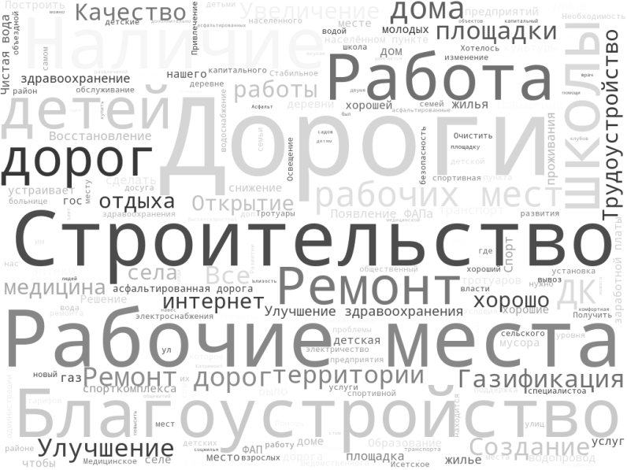
Позиция населения - 25 150 чел. / выборка 403 чел. (>1%)
Причины выбора места жительства в районе
28%
72%
91,3%
59,3%
52,2%
33,3%
26,5%
23,7%
Удовлетворены
проживанием
Наличие работы
Комфортная среда
Быт и досуг
Безопасность
Экология
87,0%
83,9%
Рабочие, служащие,
предприни-матели
Возраст
23-60 лет
Наиболее актуальные проблемы проживания
Что улучшить в районе?
49,9%
Обустройство территории
46,3%
Состояние поселковых дорог
13,8%
60,3%
Работают за пределами места жительства
Заняты в с/х, социальной сфере и сфере услуг
46,3%
Сложность найти работу
68,4%
21,0%
55,0%
73,0%
Никогда не думали о переезде
Чувствуют улучшения в районе
Не понимают господдержки предпринимателей
Имеют мысли быть предпринимателями
ИНВЕСТПРОФИЛЬ - 2025
27

Slide 28
ИНВЕСТПРОФИЛЬ - 2025
28

Slide 29
Позиция предпринимателей: 49 предпринимателей (1% МСП)
31%
Торговля розничная
Государственная поддержка
29%
АПК, растениеводство
49%
22%
27%
16%
АПК, животноводство
73%
27%
16%
Опыт в бизнесе более 3х лет
Самозанятые
Услуги населению
12%
Строительство
Никогда не обращались
Отмечают нестабильными меры поддержки
Считают избыточными требования к ГП
10%
Общественное питание
14%
Прочие
78%
92%
* Компании с разными видами деятельности
Основные проблемы развития бизнеса
Микробизнес
Довольны и скорее довольны условиями
73%
35%
33%
Нехватка оборотных средств
Высокая конкуренция
Нет дешевых длинных денег
63%
59%
29%
29%
Считают условия для бизнеса улучшились
Планируют расширяться
Несовершенство госзакупок
Высокая налоговая нагрузка
ИНВЕСТПРОФИЛЬ - 2025
29

Slide 30
Ключевые компетенции района и компании-носители
Компании, с которыми проведено интервью
№ | Тренды изменения компетенций*
1 | Углубление компетенций в выращивании зерновых (пшеница)
2 | Углубление компетенций в производстве столярных изделий
3 | Углубление компетенций в молочном животноводстве
4 | Формирование компетенции в выращивании ржи
5 | Углубление компетенции в выращивании овса и рапса
6 | Формирование компетенции во въездном туризме
7 | Формирование компетенции в мясном скотоводстве (КРС, козы, овцы)
8 | Формирование компетенции в рыбоводстве
9 | Формирование компетенций в коневодстве
№ |  | Компания / ИП | ФИО контактного лица
ЛПК и деревопереработка
1 | ООО "Хорс" | ООО "Хорс" | Прудников В.В.
2 | ООО "ТехноМодель" | ООО "ТехноМодель" | Шакуров М.Г.
3 | Исетское районное потребительское общество | Исетское районное потребительское общество | Мальцев А.М.
Сектор АПК и пищевой промышленности
4 | ООО «ЗапСибХлеб-Исеть» | ООО «ЗапСибХлеб-Исеть» | Малышкин А.Н.
5 | ООО "Эвика-Агро" | ООО "Эвика-Агро" | Кривич С.М.
6 | ОАО п\х Заречный | ОАО п\х Заречный | Козлов С.М.
7 | ООО Зерновое | ООО Зерновое | Васильев В.В.
8 | ООО "Русское поле" | ООО "Русское поле" | Иващенко В.И.
9 | ООО "Ирюм" | ООО "Ирюм" | Федоров С.Н.
10 | ООО "Абсолют" | ООО "Абсолют" | Иваненко А.П.
11 | ИП Легонький А.Н. | ИП Легонький А. | Легонький А.Н.
12 | КФХ Чаплинская Т.В. | КФХ Чаплинская Татьяна Валерьевна | Чаплинская Т.В.
Социальный сектор
13 | АНО "Информационно-издательский центр "Заря" | Автономная НО "Информационно-издательский центр "Заря" | Бешенцева О.В.
14 | Кредитный ПСК "Исеть" | Кредитный потребительский сельскохозяйственный кооператив "Исеть" | Рожкова Е.В.
15 | ОАО "Исетскпассажиравтотранс" | ОАО "Исетскпассажиравтотранс" | Колесников А.В.
16 | ИП Протасова А.Е. | ИП Протасова А.Е. | Протасова А.Е.
Обрабатывающая промышленность
17 | ООО "ЗАВОД ПОЛИПАК" | ООО "ЗАВОД ПОЛИПАК" | Лисовиченко А.Г.
18 | ООО "ИСЕТЬПРОФ" | ООО "ИСЕТЬПРОФ" | Долгих Е.В.
19 | ООО "ДОРОЖНИК-07" | ООО "ДОРОЖНИК-07" | Разумов А.С.
Торговля и услуги
20 | ИП Чаплинский А.Б. | ИП Чаплинский | Чаплинский А.Б.
21 | ИП Качалков В.В. | ИП Качалков Владимир Владимирович | Качалков В.В.
22 | ИП Угрюмова Ю.В. | ИП Угрюмова Юлия Владимировна | Угрюмова Ю.В.
23 | ООО "Гермес" | ООО "Гермес" | Ярославцев А.С.
24 | ИП Подрезова О.А. | ИП Подрезова Ольга Алексеевна | Подрезова О.А.
25 | ИП Андронов А.А. | ИП Андронов А. | Андронов А.А.
Ключевые
компетенции
района
Ключевые
компетенции
бизнеса
Ключевые
компетенции
персонала
*По данным интервьюирования и анкетирования с учетом фактических компетенций, определенных на основе продуктовой матрицы Исетского района
ИНВЕСТПРОФИЛЬ - 2025
30

Slide 31
Специализация Исетского района и тренды развития
90% выручки по району (без учета ЛПХ)¹
Основной вид
деятельности
Суммарная выручка, млн. рублей
2018 год
Количество компаний
Изменение объемов²
Углубление ассортимента³
Рабочие места
Животноводство (молочный КРС)
902
591
4
существенный рост
без изменений
Выращивание зерновых культур
712
414
8
умеренный рост
умеренный рост
Производство молока (кроме сырого) и молочной продукции
421
107
1
снижение
без изменений
Обеспечение работоспособности
котельных
140
нет данных
1
нет данных
нет данных
Переработка и консервирование мяса
133
93
1
снижение
снижение
Торговля розничная преимущественно пищевыми продуктами, включая напитки, и табачными изделиями в неспециализированных магазинах
109
60
18
снижение
без изменений
Выращивание однолетних культур
104
26
3
умеренный рост
без изменений
Производство пластмассовых изделий для
упаковывания товаров
92
102
1
снижение
снижение
Производство хлеба и мучных кондитерских изделий,
тортов и пирожных недлительного хранения
42
54
1
умеренный рост
умеренный рост
Торговля розничная лекарственными
средствами в специализированных магазинах (аптеках)
35
13
2
нет данных
нет данных
1 – данные БД «Контур Фокус» 2 – результаты интервьюирования 3 – результаты интервьюирования и анкетирования
ИНВЕСТПРОФИЛЬ - 2025
31

Slide 32
Разработка моделей кооперации и партнерства
Разработка моделей кооперации и партнерства
Модель «Сервисный аутсорсинг»
Модель «Производственная цепочка»
Выведение не свойственных конкретному бизнесу функций в отдельную бизнес-структуру, с распределением нагрузки от группы бизнесов МО
Развитие предприятий на основе интеграционной модели производства продукции и технологии интегратора
Инвестиционный потенциал
ЗапСибХлеб-Исеть
ЭвикаАгро
и др.
КФХ
ЛПХ
КФХ
КФХ
ИП
КООПЕРАТИВ*
Оказание услуг
Технология, обучение,
сырье,
корма,
выкуп готовой продукции
СЕРВИСНЫЕ КОМПАНИИ*
Инвестиционный потенциал
Готовая продукция
Логистика
Строительство, ремонт
Обслуживание техники
Бытовые услуги
Обработка полей
Альтернативная энергетика
ИНТЕГРАТОР / ПЕРЕРАБОТЧИК
Сбыт
*в том числе с участием Заказчиков
*в том числе с участием Интегратора
ИНВЕСТПРОФИЛЬ - 2025
32

Slide 33
Разработка моделей кооперации и партнерства
Модель «Обоснованное земледелие»
Модель «Закупочная кооперация»
Научно-обоснованное решение задачи комплексного проектирования севооборота на территории для повышения эффективности использования с/х земель
Объединение бизнеса в закупке сырья или кормов для снижения себестоимости
ЗапСибХлеб-Исеть
ЭвикаАгро
и др.
ЗапСибХлеб-Исеть
ЭвикаАгро
Кооперативы +ЛПХ
Севооборот 1
С/х земли 1
Севооборот 2
С/х земли 2
Севооборот N
С/х земли N
Объединение потребности, создание общего склада
Постановка масштабной оптимизационной задачи
АГРАРНЫЙ УНИВЕРСИТЕТ* = решение
Рекомендации:
Рентабельный севооборот;
Новая продуктовая матрица
КОМПАНИЯ-ПОСТАВЩИК
Поставка
Органическое земледелие
Снижение себестоимости
Повышение урожайности
Кооперативное движение
Снижение себестоимости
Инвестпроект из потребности*
ЭФФЕКТЫ ДЛЯ БИЗНЕСА
ЭФФЕКТЫ ДЛЯ БИЗНЕСА И ВЛАСТИ
*создание нового бизнеса на территории исходя из общего объема потребности
*в том числе с участием (поддержкой) Региона
ИНВЕСТПРОФИЛЬ - 2025
33

Slide 34
Разработка моделей кооперации и партнерства
Разработка моделей кооперации и партнерства
Модель «Сервисный аутсорсинг»
Модель «Производственная цепочка»
Выведение не свойственных конкретному бизнесу функций в отдельную бизнес-структуру, с распределением нагрузки от группы бизнесов МО
Развитие предприятий на основе интеграционной модели производства продукции и технологии интегратора
Инвестиционный потенциал
ЗапСибХлеб-Исеть
ЭвикаАгро
и др.
КФХ
ЛПХ
КФХ
КФХ
ИП
КООПЕРАТИВ*
Оказание услуг
Технология, обучение,
сырье,
корма,
выкуп готовой продукции
СЕРВИСНЫЕ КОМПАНИИ*
Инвестиционный потенциал
Готовая продукция
Логистика
Строительство, ремонт
Обслуживание техники
Бытовые услуги
Обработка полей
Альтернативная энергетика
ИНТЕГРАТОР / ПЕРЕРАБОТЧИК
Сбыт
*в том числе с участием Заказчиков
*в том числе с участием Интегратора
ИНВЕСТПРОФИЛЬ - 2025
34

Slide 35









Анализ каналов логистики, перспективы развития
Дорога федеральная «Тюмень-Курган» Р-254
60,6 км
100% в нормативном состоянии
Дороги региональные
275,5 км
100% в нормативном состоянии
Логистический оператор для КФХ и ЛПХ
Складской комплекс для бизнеса, в т.ч. КФХ
Дороги муниципальные
326,3 км
Точки роста
63,4% с твердым покрытием
Возможности
Ограничения
80 км.
Тюмень
> 30 объектов
Белозерский
Исетское
+ свободные участки
Ялуторовский
Шатровский
Упоровский
ИНВЕСТПРОФИЛЬ - 2025
35

Slide 36
География реализации продукции
Данные анкетирования и интервьюирования
Ближайшая перспектива:
Оказание транспортных услуг и услуг автобусной перевозки в Курганской области
Производство рукавов высокого давления и шлангов для спецтехники с целью реализации в Ялуторовском районе
Реализация щепы, опила для нужд отопления негазифицируемых объектов, производство столярных изделий, реализация продукции переработки леса на экспорт
Дальнейшая перспектива:
Организация глубокой переработки овса для производства, в том числе, детского питания
Организация производства дробленого зерна для реализации ЛПХ и КФХ
Обеспечение крупных сезонных поставок картофеля на территории ХМАО и ЯНАО
Организация технического обслуживания грузовой и спецтехники силами и средствами «Пассажиравтотранс»
Исетский район
Рекламная деятельность
Транспортные услуги
Пиломатериал
Ремонт спецтехники
ЖБИ изделия
Питьевая вода
Картофель
Автомобильные комплектующие
Тюменская область
Полуфабрикаты, продукты питания
Молоко (сырье)
Пшеница
Питьевая вода
Кости
Мясная продукция
В перспективе:
Рукава высокого давления
Пеллеты
Регионы РФ
Полимерные изделия (биг-бэги)
Молоко
Балансовая древесина
Зерновые
Страусиное мясо и яйца
Международный рынок
В перспективе:
Транспортные услуги
Картофель
Пеллеты
Пиломатериал
ИНВЕСТПРОФИЛЬ - 2025
36

Slide 37
География внешних поставок
Международный рынок
Данные анкетирования и интервьюирования
Предложения по оптимизации потоков поставок:
Совместные закупки сырья для системообразующего бизнеса МО (комбикорма, полипропилен, цемент и т.д.)
Организация собственного производства комбикормов, в том числе для снабжения ЛПХ и КФХ на базе крупных хозяйств
Кооперация в организации транспортных услуг для животноводческих хозяйств, КФХ, ЛПХ.
Организации центров логистики, механизации, ремонтных баз АПК (по аналогии с машинно-тракторными станциями - МТС)
Создание центров компетенций в области обслуживания и содержания техники (совместное использование)
Организация совместных проектов с бизнесом Курганской области и Тюмени
Ремонтные комплекты для оборудования и техники
Оборудование, комплектующие для пиления древесины
Лесозаготовительная техника
Спецтехника для АПК
Говядина
Регионы РФ
Мука
Топливо
Запчасти для а/м
Строительные материалы
Цемент
Керамзит
Комбикорм
Шрот
Масла машинные
Техника для АПК
Оборудование для АПК
Свинина
Тюменская область
Ремонт а/м
Топливо
Полипропилен
Лесные ресурсы
Металлоконструкции
Семенной картофель
Сетки для овощей
Исетский район
ИНВЕСТПРОФИЛЬ - 2025
37

Slide 38








Организационные проблемы, препятствующие развитию продаж
Позиция бизнеса
Позиция экспертов
Отсутствие поддержки для финансирования ряда проектов, нет длинных денег
Низкая покупательская способность местного населения
Необходимо залоговое обеспечение займов, даже на оборотный капитал и в АПК
Постоянный отток средств – часть товаров жители МО покупают в городе
Искусственно снижена цена закупа молока (по оценкам бизнеса – на 3 рубля за литр)
Нехватка квалифицированных специалистов в области логистики и продаж
Нет скоординированных действий в сфере закупочной кооперации, нет стабильности объемов
Незначительная концентрация покупателей в небольших населенных пунктах
Опасения не «вытянуть» большие объемы, которые запрашивает город и область
ИНВЕСТПРОФИЛЬ - 2025
38

Slide 39
Анализ цепочек поставок готовой продукции
Интегратор: кредитование, снабжение, консультирование, снятие рисков
Интеграция производства
Интеграция логистики
Сбытовая интеграция
ЛПХ
Оптовый блок продаж
КФХ
Закупочные кооперативы
Розничный блок продаж
Крупные хозяйства
Сторонняя переработка
Оператор снабжения
Аутсорсинг в производстве
Оператор переработки
Оператор хранения
Транспортный оператор
Оператор сбыта, бренда
- Нет узла интеграции
- Есть узел интеграции
ИНВЕСТПРОФИЛЬ - 2025
39

Slide 40

Эффективность действующей системы поддержки проектов с учетом перспектив развития территории
Региональные и федеральные институты поддержки
Гарантийный фонд
✓
Индустриальные парки
✗
Микрофинансовая организация
✓
Инвестиционное агентство Тюменской области
✓
Центр поддержки экспорта
+/-
Фонд развития промышленности
+/-
Центр инжиниринга
+/-
Региональная лизинговая компания
✓
Центр поддержки предпринимательства
+/-
Кредитование Банк МСП
+/-
Центр инноваций социальной сферы
+/-
Субсидии на CAPEX/OPEX
✓/✓
Центр поддержки фермерства
+/-
Налоговые преференции / статусы инвестора
✓/✓
ИНВЕСТПРОФИЛЬ - 2025
40

Slide 41
ПРИЛОЖЕНИЯ

Slide 42
ПЛАН РАБОТЫ В ИСЕТСКОМ РАЙОНЕ
Диагностика системы работы с инвесторами в МО
Интервью с бизнесом
Проведение анализа данных
Подготовка главы к защите
Подготовка Инвестпрофиля
Подготовлены итоги работы с бизнесом
Защита отчета перед заместителем Губернатора
Контроль реализации
Сделана диагностика по работе с инвесторами
Предварительный
отчет по диагностике
Предзащита Главы МО
Защита главы МО у Губернатора
Согласование ТЗ
Сбор информации: 15 дней
Анализ и моделирование: 10 дней
Формирование и сдача отчета: 4 дня
ИНВЕСТПРОФИЛЬ - 2025
42

Slide 43

СОСТАВ РАБОЧЕЙ ГРУППЫ ПО РАЗРАБОТКЕ ИНВЕСТПРОФИЛЯ ИСЕТСКОГО МУНИЦИПАЛЬНОГО РАЙОНА
Администрация Исетского муниципального района
Теньковский Н. В.
Фомин Ф.С.
Кичигин В.М.
Осокин К.Ф.
Глава Исетского муниципального района
Первый заместитель главы района, начальник отдела по сельскому хозяйству
Заместитель главы
Заместитель главы
Солобоева О.А.
Ионашку Л.С.
Кобякова Е.В.
Боровская С.В.
Ззаместитель главы района по социальным вопросам
Начальник отдела по экономике и прогнозированию
Главный специалист
Директор Исетского представительства ФИАТО
43

Slide 44

ЭКСПЕРНЫЙ СОСТАВ
ЭКСПЕРТНЫЙ СОСТАВ
Езикеева Ольга
Леонидовна
Сучков Евгений
Владимирович
Тюрин Глеб
Владимирович
Куратор проекта от Правительства Тюменской области
Советник губернатора Тюменской области по вопросам инвестиций, малого и среднего бизнеса
Куратор проекта от Фонда Инвестиционное агентство Тюменской области
Начальник отдела экспертизы проектов
Член комиссии по региональной и муниципальной науке при комитете по науке и образованию ГД РФ, Президент Фонда развития местных сообществ «Инициатива» , Москва
Чудин Сергей Юрьевич
Бобов Алексей Алексеевич
Ерёмин Дмитрий
Иванович
Бобов Алексей Александрович
Директор по региональному развитию НААИР
Профессор кафедры почвоведения и агрохимии Государственного аграрного университета Северного Зауралья, Тюмень
Эксперт по сельскохозяйственной кооперации и развитию села,
кандидат экономических наук
Пульников Сергей Александрович
Дальнов Андрей
Валентинович
Драчев Игорь
Тимофеевич
Директор ООО Агрофирма «Русич»,
Председатель Совета директоров Западно-Сибирского Союза производителей и переработчиков органической продукции «Биопродукт», Тюмень
Начальник Управления отраслевой экспертизы АО «Россельхозбанк», Москва.
Эксперт по рискам и трендам развития агропромышленного комплекса
Директор ООО «Тепло», член Общественного совета при лесного комплекса Тюменской области, Тюмень
Вилков Иван
Николаевич
Пульников Александр
Владимирович
Будучев Артём
Петрович
Председатель комитета по финансам и налогам ТРО «ОПОРА РОССИИ», предприниматель, Тюмень
Доцент кафедры экономической теории и прикладной экономики ТГУ, Тюмень
Калиничев Вадим Львович
Пасько Ольга Владимировна
Заместитель генерального директора ГК «Вертикаль» по стратегическому развитию
44

Slide 45
ПУЛ ИНВЕСТИЦИОННЫХ ПРОЕКТОВ
С ПЕРЕЧНЕМ ПОТЕНЦИАЛЬНЫХ ИНВЕСТОРОВ

Slide 46
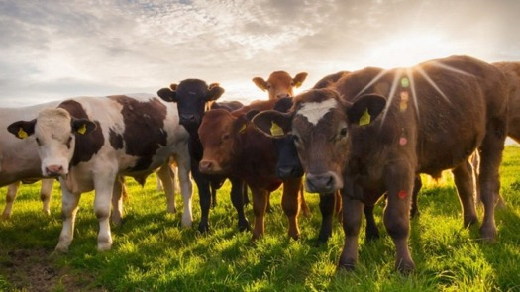
Ферма КРС мясного направления на 100 голов маточного стада
Инвестиции – 60 млн. рублей
Оборотные средства – 7 млн. рублей
Суть проекта:
Животноводческий комплекс с пастбищным содержанием. Порода "Абердин-ангус" или аналоги. Начало деятельности - со 100 голов маточного стада. Объекты строительства возводятся из расчета 800 голов общего стада, в т.ч.: телятник; производственно-складской комплекс; АБК; гараж; модульный цех убоя, разделки и первичной переработки; модульная лаборатория; вспомогательные (силосные траншеи, сенной сарай, навозохранилище и т.д.); объекты инфраструктуры. Собственная спецтехника и транспорт: 5 ед. и комплекс навесного оборудования.
Период окупаемости – 90 месяцев
Рентабельность продаж – 18%
NPV – 15 млн. рублей / 120 мес.
Обеспеченность спросом:
Расчетное производство 70 тонн / год (выход на 100% мощности).
Внутренний: потребление мяса и мясопродуктов в Исетском районе – 3 тыс. тн.
Внешний: потребление мяса и мясопродуктов в Тюменской области – 174,5 тыс. тн.
Формы государственной поддержки:
грант АПК, субсидирование расходов на приобретение техники, чистопородного скота, семян, содержание маточного стада, приобретение удобрений
Обеспеченность ресурсами:
Сырье: закуп комбикормов, ветеринарных препаратов
Земля: 1200 га пастбищ и сенокосов + 0,6 га производственная площадка
Кадры: 15 единиц, местные кадры
Энергоносители: КТП – 250 КВт
Прочие: вода - скважина
ИНВЕСТПРОФИЛЬ - 2025
46

Slide 47
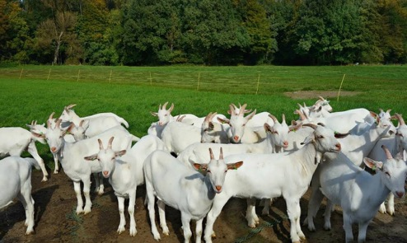
Организация козоводческой фермы с производством сыров
Инвестиции – 130 млн. рублей
Оборотные средства – 22 млн. рублей
Суть проекта:
Организация полного цикла по производству сыра из козьего молока, включающего выращивание племенных животных и создание кормовой базы для них. Порода "Зааненская". Объекты строительства: ферма, хранилище для кормов, производственное здание и оборудование сырзавода, убойный цех, лаборатория, объекты энергетической и транспортной инфраструктуры. Собственная спецтехника и оборудование для кормозаготовки.
Период окупаемости – 48 месяцев
Рентабельность продаж – 42%
NPV – 360 млн. рублей / 84 мес.
Обеспеченность спросом:
Динамика производства козьего молока в РФ - растущая (объем производства - 256 тыс. тонн.; прогноз темпов роста - около 10% в год). Расчетное производство фермы: 3 тонны сыров / год (соответствует 36,75 тонн. молока).
Внутренний: по остаточному принципу – не целевой рынок
Внешний: Тюмень, потребление в пересчете на молоко - 517,6 тонн.
Формы государственной поддержки:
субсидирование инвестиционных затрат (технологическое оснащение), затрат на приобретение племенных животных
Обеспеченность ресурсами:
Сырье: закуп комбикормов, ветеринарных препаратов
Земля: 350 Га по сенокос, 120 Га - пастбище, 2 Га - промышленная зона
Кадры: 44 единицы, местные кадры
Энергоносители: газ, электроэнергия
Прочие: вода - скважина
ИНВЕСТПРОФИЛЬ - 2025
47

Slide 48
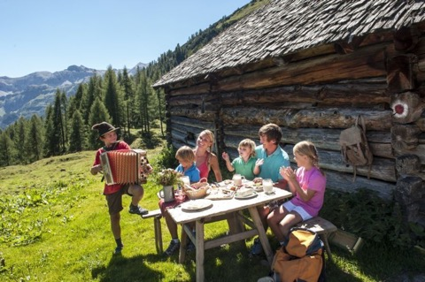
Рекреационный комплекс на базе фермы
Инвестиции – 125 млн. рублей
Оборотные средства – 4,5 млн. рублей
Суть проекта:
Строительство современного рекреационного комплекса на базе фермерского хозяйства с, возможностью, активного отдыха в разное время года, а так же детского досуга и развития. Состав: лесопарковый комплекс; гостиничный комплекс; фермерский и ремесленнический комплекс; развлекательно-ресторанный комплекс с зонами активного отдыха; ресурсно-административный комплекс; торговый комплекс. Номерной фонд: 65 постояльцев / до 480 гостей в сутки.
Обеспеченность спросом:
Ориентир на внутренний спрос региона и спрос со стороны транзитного потока.
Внутренний: по остаточному принципу – не целевой рынок
Внешний: поток из городов Тюмень, Ялуторовск, Заводоуковск, Курган. Фактор интенсификации - Государственная программа Тюменской области «Развитие внутреннего и въездного туризма», транзит с ХМАО и ЯНАО в зимний период (историко-культурный, событийный и экологический туризм)
Период окупаемости – 43 месяцев
Рентабельность продаж – 45%
NPV – 97,6 млн. рублей / 60 мес.
Формы государственной поддержки:
субсидирование части расходов инвестиционного характера, использование программ кредитования
Обеспеченность ресурсами:
Сырье: местные фермерские продукты, закуп сырья и расходных материалов - Тюмень
Земля: 15 га
Кадры: 103 единицы, местные кадры
Энергоносители: газ, КТП – 250 КВт
Прочие: вода - скважина
ИНВЕСТПРОФИЛЬ - 2025
48

Slide 49
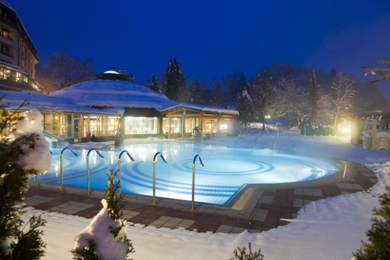
Рекреационный комплекс на базе термального источника
Инвестиции – 48 млн. рублей
Оборотные средства – 2 млн. рублей
Суть проекта:
Создание рекреационного или бальнеологического объекта (термальный источник и грязи), ориентированного на качественный семейный отдых в ценовом сегменте среднего уровня. Объекты строительства: гостиница / мотель, кафе, крытый термальный бассейн, благоустройство территории, объекты технической инфраструктуры.
Обеспеченность спросом:
Ориентир на внутренний спрос региона и спрос со стороны транзитного потока. Расчетный поток: 21 тыс. чел. / год.
Внутренний: по остаточному принципу – не целевой рынок
Внешний: Поток из городов Тюмень, Ялуторовск, Заводоуковск, Курган. Факторы интенсификации - популярность отдыха на горячих источниках, нехватка объектов с качественным сервисом, ориентированных на средний и более высокий ценовые сегменты; благоприятная экология района; популяризация ЗОЖ; популяризация бальнеологии.
Период окупаемости – 61 месяц
Рентабельность продаж – 15%
NPV – 32 млн. рублей / 84 мес.
Формы государственной поддержки:
субсидирование части расходов инвестиционного характера, использование программ кредитования.
Обеспеченность ресурсами:
Сырье: Расходные материалы - Тюмень; продукты питания - преимущественно местные.
Земля: 0,6 – 1га
Кадры: 48 единиц, местные кадры
Энергоносители: КТП – 250 КВт
Прочие: вода питьевая - скважина; вода термальная - скважина
ИНВЕСТПРОФИЛЬ - 2025
49

Slide 50
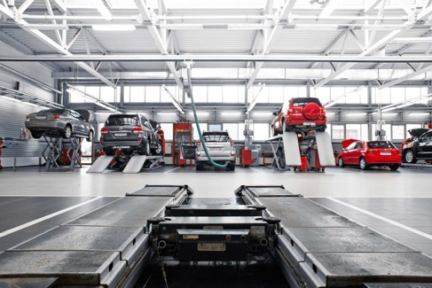
СТО для прохождения ТО и обслуживания легкового транспорта
Инвестиции – 27 млн. рублей
Оборотные средства – 1,8 млн. рублей
Суть проекта:
Организация сертифицированной комплексной СТО для проведения техосмотров легкового и легкого коммерческого транспорта, а также предоставления широкого спектра услуг по техническому обслуживанию и ремонту ТС. Возможна франшиза. Объекты строительства: комплекс СТО, стояночный комплекс, техническая инфраструктура.
Обеспеченность спросом:
При расчете в месяц на 3,3 тыс. часов работы СТО (включая услуги мойки, шиномонтажная, диагностики) объект будет обеспечен внутренним спросом.
Внутренний: на территории района порядка 6,5 тыс. ТС. (техосмотр проходят все автомобили возрастом 3-7 лет - раз в 2 года и старше 7 лет - ежегодно).
Внешний: транзитный и туристический потоки
Период окупаемости – 55 месяцев
Рентабельность продаж – 33%
NPV – 4 млн. рублей / 60 мес.
Формы государственной поддержки:
субсидирование части расходов инвестиционного характера, использование программ кредитования.
Обеспеченность ресурсами:
Сырье: комплектующие и расходные материалы - Тюмень
Земля: 0,5га
Кадры: 31 единица, местные кадры
Энергоносители: КТП – 75 кВт
Прочие: вода – скважина
ИНВЕСТПРОФИЛЬ - 2025
50

Slide 51
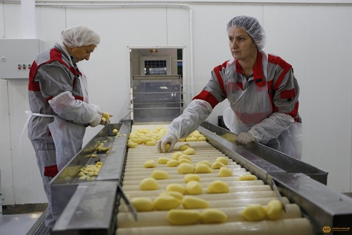
Организация переработки овощей на базе кооператива
Инвестиции – 60 млн. рублей
Оборотные средства – 52 млн. рублей
Суть проекта:
Строительство завода по консервации плодоовощной продукции местного производства (КФХ, ЛПХ) – жареные овощи (в первую очередь, кабачки) и грибы, икра овощная и грибная. Тюменская область - один из лидеров РФ по урожайности овощных культур. Объекты строительства: производственный цех с технологическим оборудованием, лаборатория, хранилище сырья и склад готовой продукции, спецтехника, в т.ч. погрузочно-разгрузочная, инженерная инфраструктура.
Период окупаемости – 39 месяцев
Рентабельность продаж – 19%
NPV – 131,6 млн. рублей / 60 мес.
Обеспеченность спросом:
При расчетном объеме производства 1000 ТУБ. / мес. - потребление сырья 2 тонны в смену. Предприятие обеспечено внутренним спросом региона.
Внутренний: Расчетная потребность в овощной консервации в Исетском МО - 12 600 ТУБ. / год.
Внешний: Расчетная потребность в овощной консервации в Тюменской области - 720 000 ТУБ. / год.
Формы государственной поддержки:
субсидирование части расходов инвестиционного характера, использование программ кредитования
Обеспеченность ресурсами:
Сырье: 60 тонн овощей в месяц (при сборе в регионе 69,6 тыс. тонн в год; возможности поставок бахчевых из азиатских республик)
Земля: 1га
Кадры: 52 единицы, местные кадры
Энергоносители: КТП – 250 кВт, газ
Прочие: водоснабжение централизованное или скважина.
ИНВЕСТПРОФИЛЬ - 2025
51

Slide 52
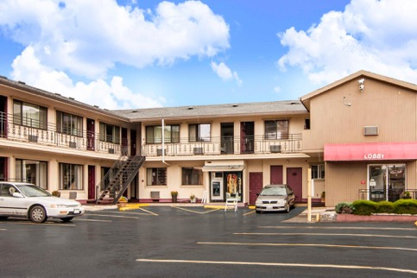
Гостиница придорожного формата - мотель
Инвестиции – 32 млн. рублей
Оборотные средства – 10 млн. рублей
Суть проекта:
Придорожная гостиница в формате мотеля на 40 мест на основе блочно-модульных конструкций. Объекты строительства: подготовленная площадка, корпус гостиницы и кафе, магазин, парковка для легкового и грузового транспорта, инженерные коммуникации, примыкание.
Обеспеченность спросом:
С учетом развития туризма и поддержания транзитного автомобильного транспорта.
Внутренний: По остаточному принципу - не целевой рынок.
Внешний: Транзитный поток по федеральной и региональной трассам, целевой туристический поток. Качественный придорожный гостиничный сервис на этом участке трасс отсутствует.
Период окупаемости – 38 месяцев
Рентабельность продаж – 21%
NPV – 19,4 млн. рублей / 60 мес.
Формы государственной поддержки:
субсидирование части расходов инвестиционного характера, использование программ кредитования
Обеспеченность ресурсами:
Сырье: расходные материалы и продукты питания местные и из Тюмени.
Земля: 1,28га
Кадры: 53 единицы, местные кадры
Энергоносители: КТП – 150 кВт
Прочие: вода - скважина.
ИНВЕСТПРОФИЛЬ - 2025
52

Slide 53
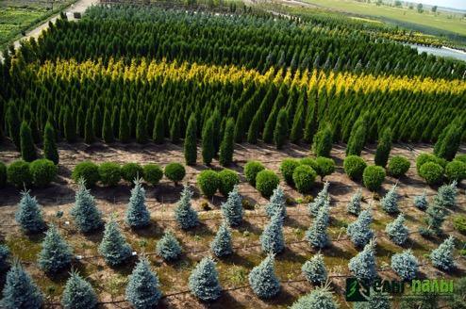
Организация питомника
(выращивание саженцев деревьев, в том числе, плодовых)
Инвестиции – 8,5 млн. рублей
Оборотные средства – 2 млн. рублей
Суть проекта:
Организация питомника для выращивания декоративных и садовых деревьев с целью поставок частным лицам - дачникам, обеспечения благоустройства городов и новых объектов капитального строительства, а также для рекультивации земель. Объекты строительства: теплицы, охлаждаемое хранилище, АБК, инженерная инфраструктура. Спецтехника для хозяйственных работ и обработки земли.
Период окупаемости – 48 месяцев
Рентабельность продаж – 22%
NPV – 9,5 млн. рублей / 60 мес.
Обеспеченность спросом:
Внутренний: незначительный спрос - благоустройство новостроек.
Внешний: основной спрос - объекты капитального строительства Тюмени, Ялуторовска, Заводоуковска, поставки на конкурсной основе на рекультивацию земель, воспроизводство лесного фонда; розничные продажи - дачникам.
Формы государственной поддержки:
субсидирование части расходов инвестиционного характера, субсидирование затрат по лесовосстановлению, использование программ кредитования
Обеспеченность ресурсами:
Сырье: закупка семенного материала - в семеноводческих хозяйствах. Химия, расходные материалы - Тюмень.
Земля: 10 га
Кадры: 15 единиц (в т.ч. 10 – сезонные), местные кадры
Энергоносители: газ
Прочие: вода - скважина.
ИНВЕСТПРОФИЛЬ - 2025
53

